Slide 1
Portuguese – Spanish Workshop
Research and Education Networks and E-Science
SESSION I: NETWORKS FOR E-SCIENCE
João Nuno Ferreira

Slide 2
Fundação para a Ciência e a Tecnologia (FCT)
Fundação para a Ciência e a Tecnologia (FCT)
is the Portuguese national funding agency for science and research.
FCT is a publicly-funded government agency, under the responsibility of the Ministry for Science, Technology and Higher Education.
FCT’s vision
To establish Portugal as a global reference for research and innovation
To ensure knowledge generated by scientific research underpins social and economic development

Slide 3
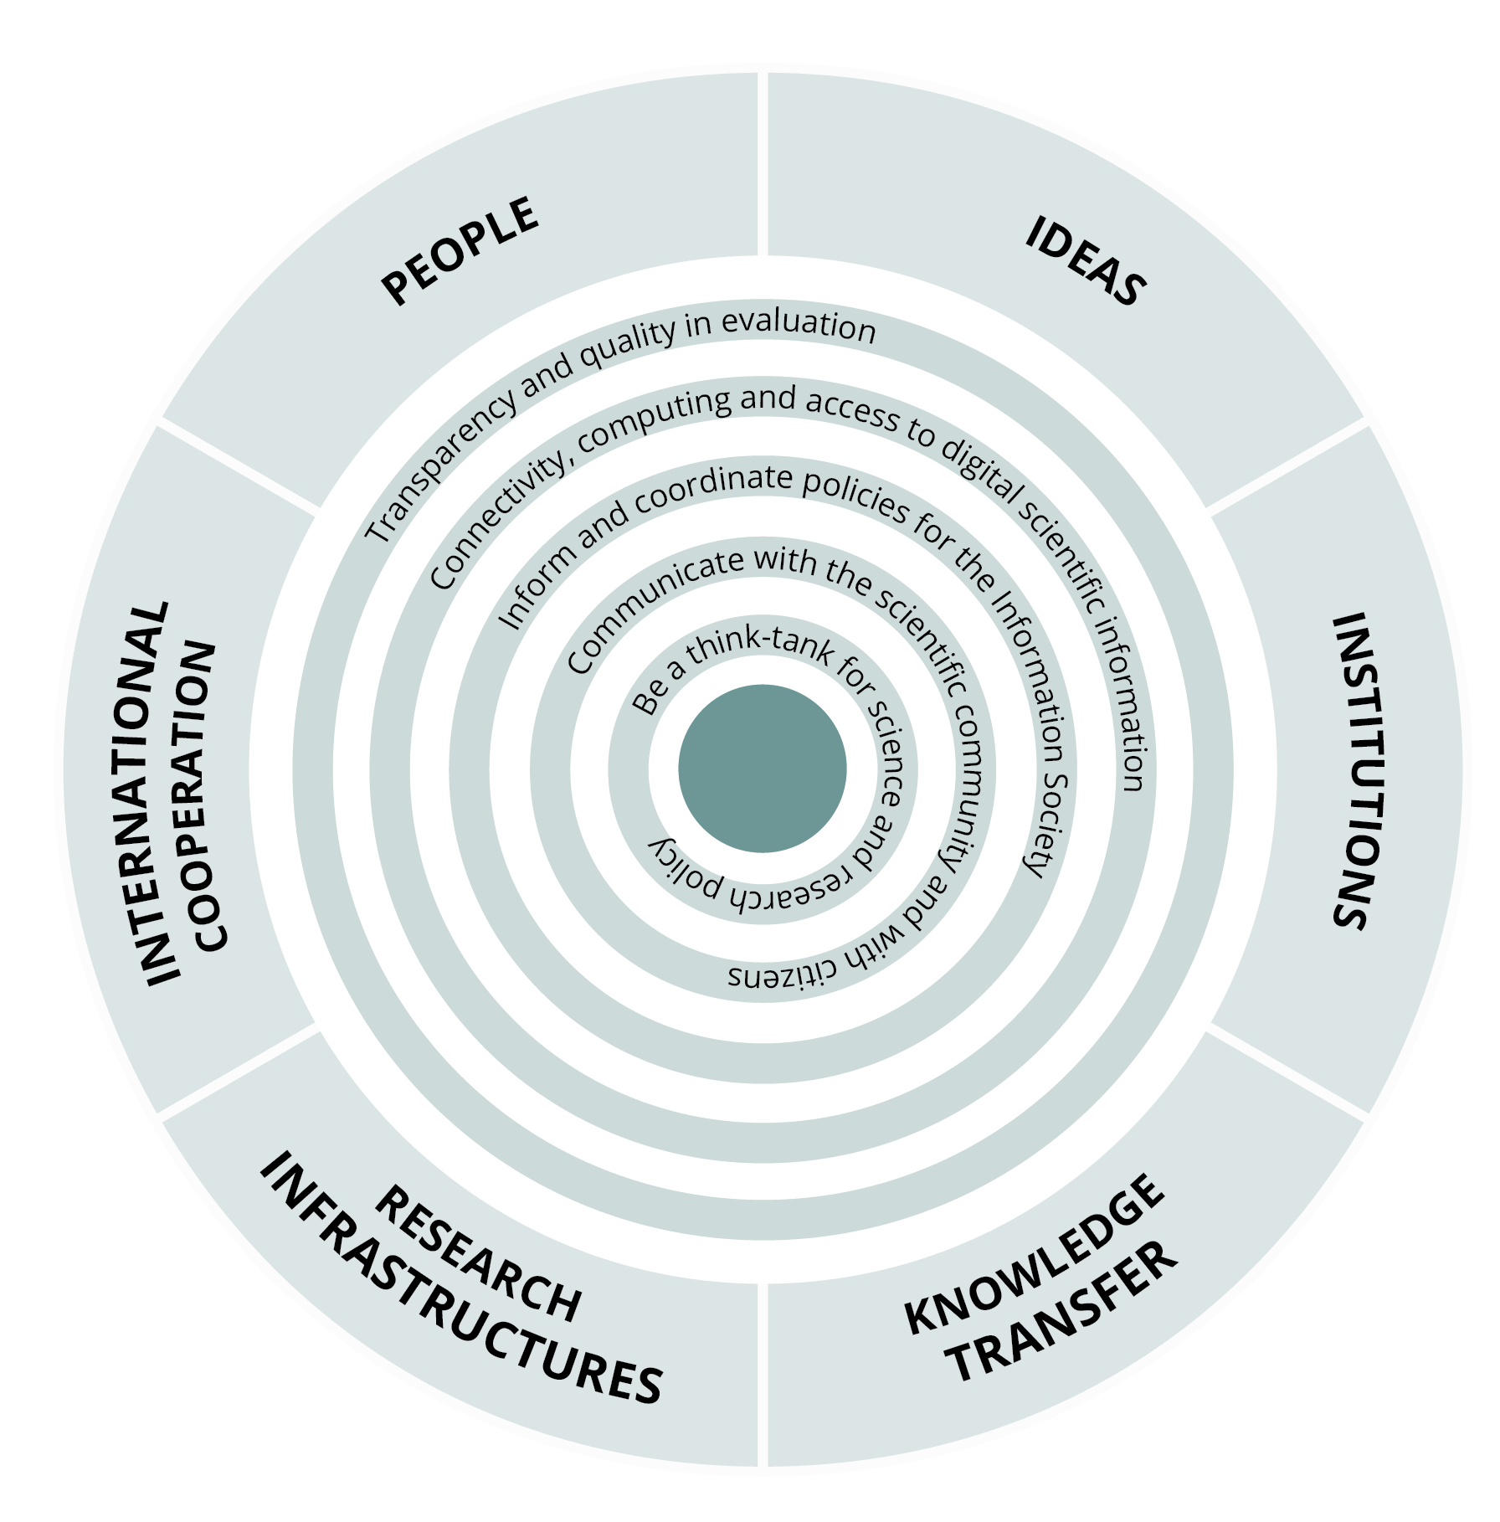
NATIONAL SCIENTIFIC COMPUTING UNIT (FCCN)

Slide 4

National Scientific computing Unit (FCCN)
Pillars of action
Connectivity
Computing
Collaboration
Knowledge
Security
+
Notes:
O conjunto de serviços avançados RCTS configuram uma plataforma de serviços infraestruturais de suporte às
atividades de investigação e desenvolvimento.
O eduroam é o serviço de acesso wifi em roaming desenvolvido para a comunidade internacional de investigação e
educação, numa rede global que conta atualmente com 85 países.
O RCTS Housing disponibiliza um serviço de datacenter integrado na RCTS, com excelentes condições de
conectividade para aos equipamentos alojados e estruturado em vários níveis.
O Colibri é um serviço de colaboração que permite realizar reuniões à distância entre dois ou mais participantes
da comunidade académica e científica, permitindo a realização de reuniões, trabalhos de grupo, aulas e tutoriais,
através da internet.
O VideoCast é um serviço que permite a transmissão de eventos em direto para todo o mundo, via internet. Através
deste serviço, a FCT-FCCN disponibiliza uma página.
O RCAAP => Repositórios Científicos de Acesso Aberto de Portugal é a iniciativa nacional de acesso aberto e visa
armazenar, preservar, promover o acesso ao conhecimento científico produzido em Portugal.
O educast é um serviço que permite gravar, editar e publicar aulas, eventos ou outros conteúdos educativos.
O PTCRIS é um projeto que visa promover a integração de vários sistemas de informação de suporte à atividade
científica e assim criar um ecossistema aberto do qual todos os agentes podem facilmente beneficiar, com vantagens
para todos.
O RCTS CERT é um serviço de resposta a incidentes de segurança informática cuja missão é contribuir para o
esforço de cibersegurança no contexto da comunidade utilizadora da RCTS, nomeadamente através do tratamento
e coordenação da resposta a incidentes. Numa componente mais preventiva, o RCTS CERT disponibiliza um serviço
de alerta e produz recomendações referentes a potenciais riscos de segurança e atividades maliciosas.
O RCTS Certificados é o serviço que assegura o fornecimento de vários tipos de certificados digitais às entidades
pertencentes à RCTS. Este serviço tem como objetivo promover a segurança, autenticidade, confidencialidade e
integridade à informação enviada e recebida através da Internet.
O serviço RCTSaai disponibiliza uma infraestrutura de autenticação e autorização com o objetivo simplificar o acesso
das comunidades de ensino e investigação a serviços web. A RCTSaai permite o acesso a serviços de forma simplificada e segura. O serviço RCTSaai integra a rede global de autenticação federada de educação e ciência
eduGAIN.
Destes serviços, a presente operação tem como objetivos o reforço do serviço RCTS Hosting com a criação de
capacidade de armazenamento de dados de ciência em datacenter de ciência no Norte e o reforço da capacidade
de armazenamento de dados de ciência em datacenter LVT; o desenvolvimento de uma plataforma que permita
centralizar os processos de autenticação e autorização a serviços da Federação de identidade RCTS, perfil RCTSaai,
e eduGAIN; o desenvolvimento de uma framework e de um conjunto de ferramentas para trabalho colaborativo
que integre os atuais serviços de colaboração; o desenvolvimento de um quadro normativo para o PTCRIS e o
desenvolvimento do atual sistema nacional de gestão curricular de ciência; bem como o desenvolvimento de um
Security Operations Center e a sua integração com a atual função de reação a ciberincidentes.

Slide 5















National Scientific computing Unit (FCCN)
RNCA
Notes:
O conjunto de serviços avançados RCTS configuram uma plataforma de serviços infraestruturais de suporte às
atividades de investigação e desenvolvimento.
O eduroam é o serviço de acesso wifi em roaming desenvolvido para a comunidade internacional de investigação e
educação, numa rede global que conta atualmente com 85 países.
O RCTS Housing disponibiliza um serviço de datacenter integrado na RCTS, com excelentes condições de
conectividade para aos equipamentos alojados e estruturado em vários níveis.
O Colibri é um serviço de colaboração que permite realizar reuniões à distância entre dois ou mais participantes
da comunidade académica e científica, permitindo a realização de reuniões, trabalhos de grupo, aulas e tutoriais,
através da internet.
O VideoCast é um serviço que permite a transmissão de eventos em direto para todo o mundo, via internet. Através
deste serviço, a FCT-FCCN disponibiliza uma página.
O RCAAP => Repositórios Científicos de Acesso Aberto de Portugal é a iniciativa nacional de acesso aberto e visa
armazenar, preservar, promover o acesso ao conhecimento científico produzido em Portugal.
O educast é um serviço que permite gravar, editar e publicar aulas, eventos ou outros conteúdos educativos.
O PTCRIS é um projeto que visa promover a integração de vários sistemas de informação de suporte à atividade
científica e assim criar um ecossistema aberto do qual todos os agentes podem facilmente beneficiar, com vantagens
para todos.
O RCTS CERT é um serviço de resposta a incidentes de segurança informática cuja missão é contribuir para o
esforço de cibersegurança no contexto da comunidade utilizadora da RCTS, nomeadamente através do tratamento
e coordenação da resposta a incidentes. Numa componente mais preventiva, o RCTS CERT disponibiliza um serviço
de alerta e produz recomendações referentes a potenciais riscos de segurança e atividades maliciosas.
O RCTS Certificados é o serviço que assegura o fornecimento de vários tipos de certificados digitais às entidades
pertencentes à RCTS. Este serviço tem como objetivo promover a segurança, autenticidade, confidencialidade e
integridade à informação enviada e recebida através da Internet.
O serviço RCTSaai disponibiliza uma infraestrutura de autenticação e autorização com o objetivo simplificar o acesso
das comunidades de ensino e investigação a serviços web. A RCTSaai permite o acesso a serviços de forma simplificada e segura. O serviço RCTSaai integra a rede global de autenticação federada de educação e ciência
eduGAIN.
Destes serviços, a presente operação tem como objetivos o reforço do serviço RCTS Hosting com a criação de
capacidade de armazenamento de dados de ciência em datacenter de ciência no Norte e o reforço da capacidade
de armazenamento de dados de ciência em datacenter LVT; o desenvolvimento de uma plataforma que permita
centralizar os processos de autenticação e autorização a serviços da Federação de identidade RCTS, perfil RCTSaai,
e eduGAIN; o desenvolvimento de uma framework e de um conjunto de ferramentas para trabalho colaborativo
que integre os atuais serviços de colaboração; o desenvolvimento de um quadro normativo para o PTCRIS e o
desenvolvimento do atual sistema nacional de gestão curricular de ciência; bem como o desenvolvimento de um
Security Operations Center e a sua integração com a atual função de reação a ciberincidentes.

Slide 6
National Scientific computing Unit (FCCN)

Slide 7
RCTS100 PRoject
Conectivity Services
End-user Services
Science Datacenters

Slide 8
RCTS100 PRoject – Fiber footprint expansion

Slide 9
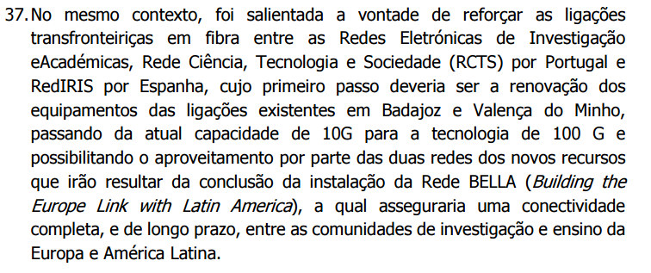
XXIX CIMEIRA LUSO-ESPANHOLA
Vila Real, 29-30 de maio de 2017
RCTS100 PROJECT
Declaração Conjunta – Área da Ciência e Tecnologia
Notes:
O upgrade tecnológico do backbone da RCTS será realizado em estreita colaboração com a nossa congénere espanhola Rediris. Esta coordenação transfronteiriça foi reconhecida como estratégica para os dois países tendo mesmo sido um dos pontos referenciados na declaração conjunta que se seguiu à recente cimeira Luso-espanhola, que se realizou no final de maio em Vila Real

Slide 10
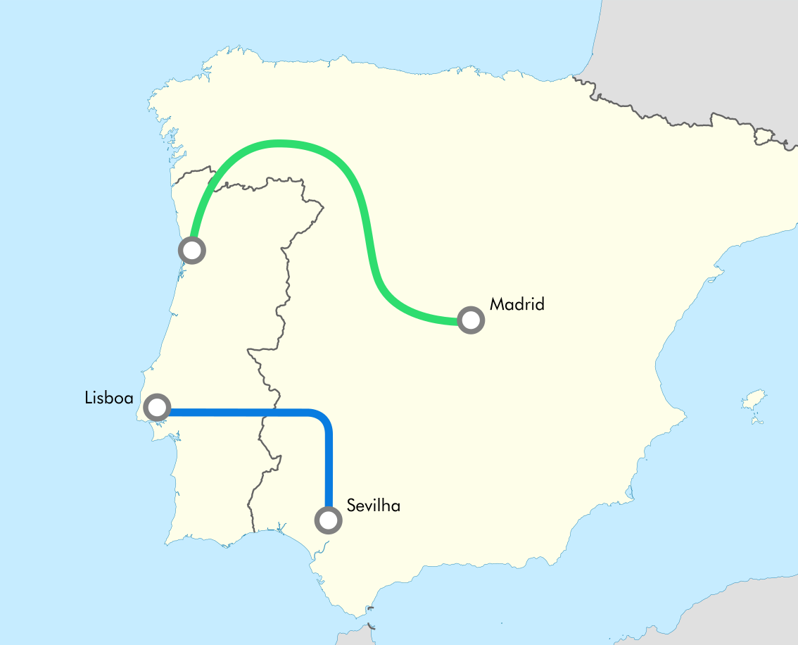
RCTS100 PROJECT – Cross border fibre
Peering RedIRIS
2 x 100G
Notes:
A RedIris é a nossa congénere espanhola - NREN de Espanha.
As duas fronteiras destas duas redes estão localizadas no Porto e Badajoz, mas concretamente na FEUP e na Universidade da Extremadura onde se trocam 4 lambdas por localização – um para peering, 2 x 10G de tráfego para backup e 1 x 10G para o Géant

Slide 11
FUTURE WORK
Integrate as much as possible RES and RNCA.
Coordinate FAIR data repositores and services, aligned with EOSC.
Explore BELLA cooperation possibilities in the context of Ibero-américa.
Evaluate further “stitching” of research infraestrutures from the national roadmaps.
Organize joint events, like this one.

